Slide 1
Chapter 2
Introduction to Xcode

Slide 2
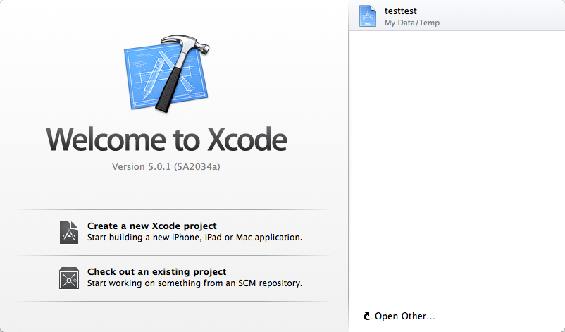
Xcode Welcome Screen
02 - 2
Recent Project List
Version & Build#
Create New Project
Check out Project from
Source Control
Open Exist Project (.xcodeproj)

Slide 3
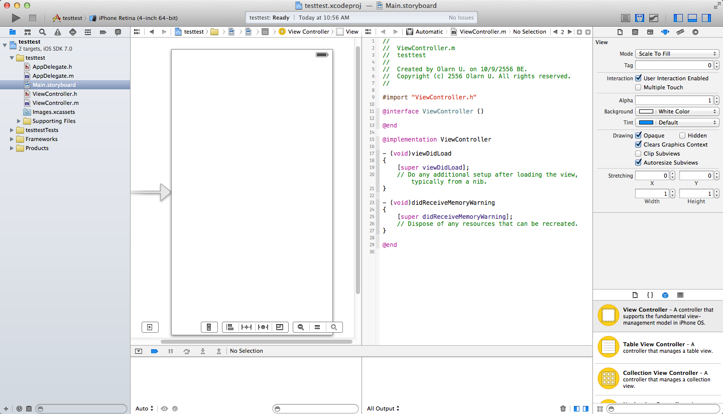
Xcode
02 - 3
Navigator
Area
Tool bar
Navigation Bar
Editor Area
Jump Bar
Inspector Selector
Library Pane
Document Outline
Toggler
Debugger Area
Inspector Pane

Slide 4
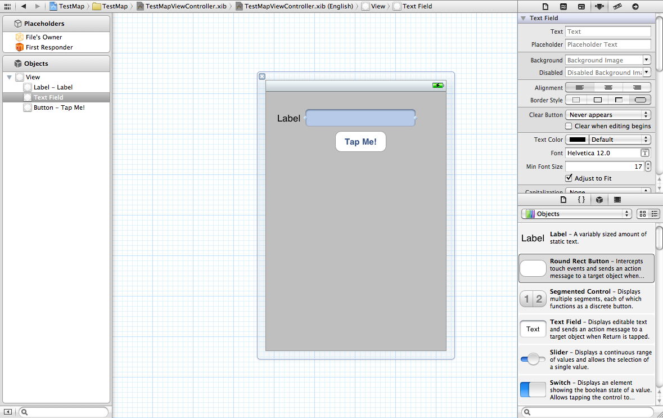
Interface Builder (Xcode 4.3)
02 - 4

Slide 5
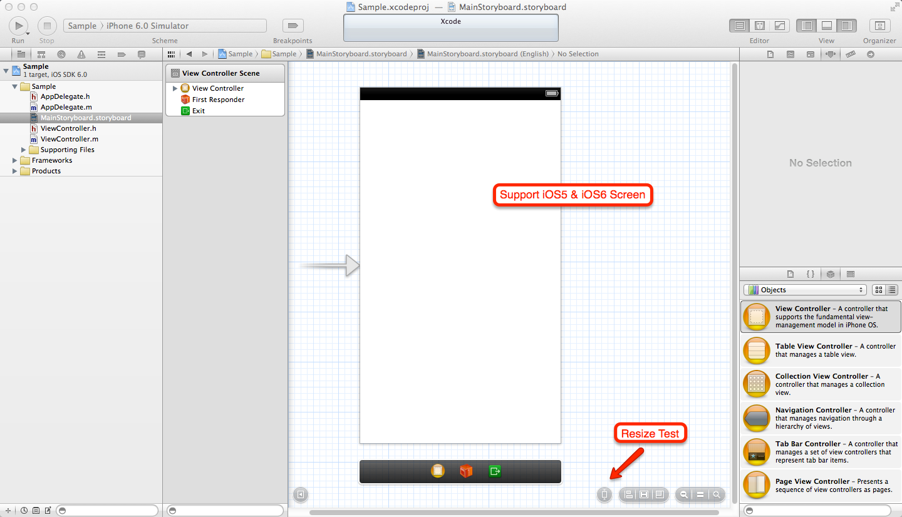
Interface Builder (Xcode 4.5)
02 - 5

Slide 6
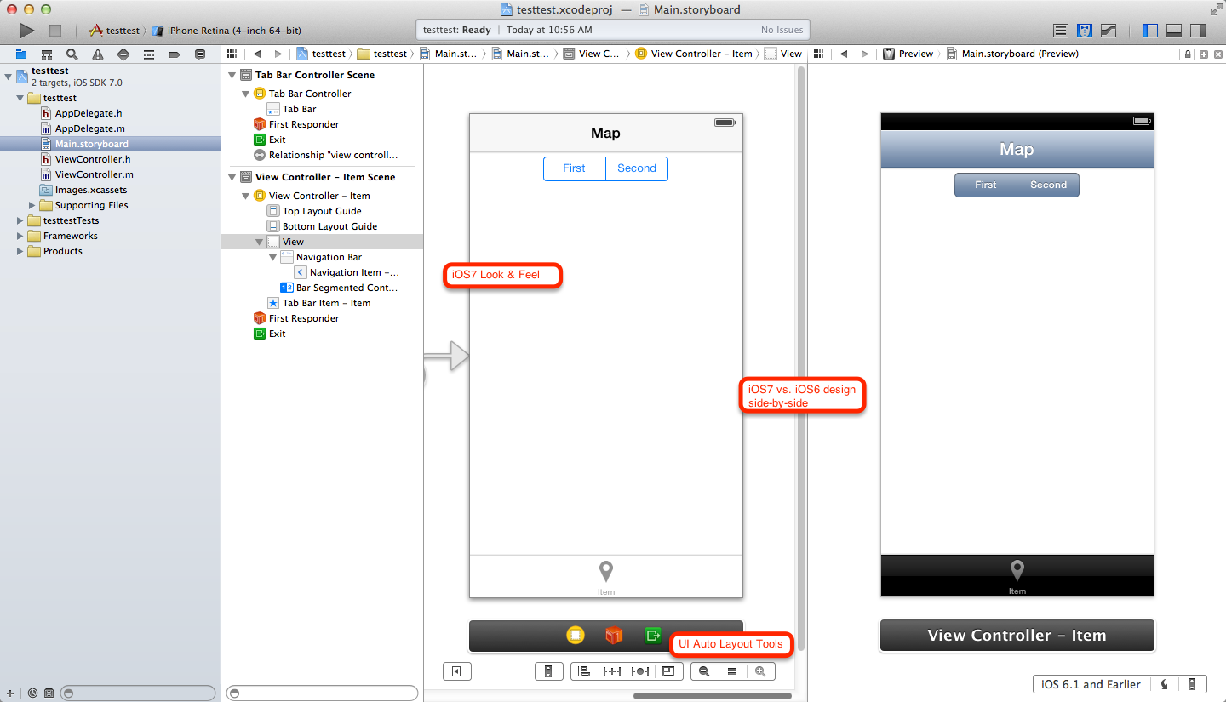
Interface Builder (Xcode 5)
02 - 6

Slide 7
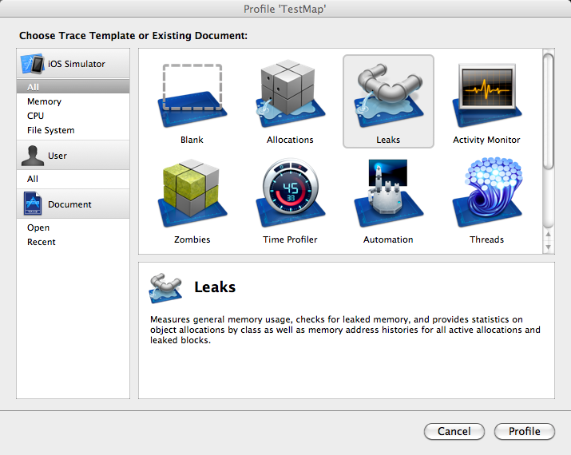
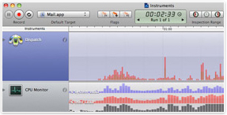
Instrument
02 - 7

Slide 8
iOS Simulator
02 - 8
Device Edition (iPhone, Retina, iPad, 3.5”, 4”, 64 bit)
Multiple iOS Version (6, 7)
Rotate left / right, upside-down
Simulate shake, Multi-Touch, Gesture
Simulate lock screen, Home screen, In-Call status bar
Simulate GPS location
Simulate TV out, AirPrint

Slide 9
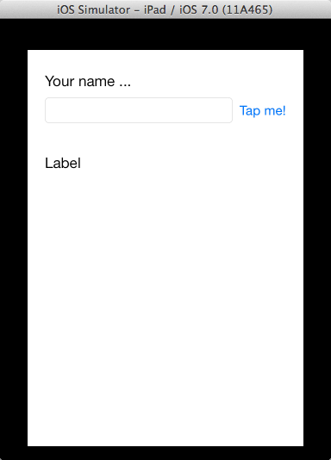
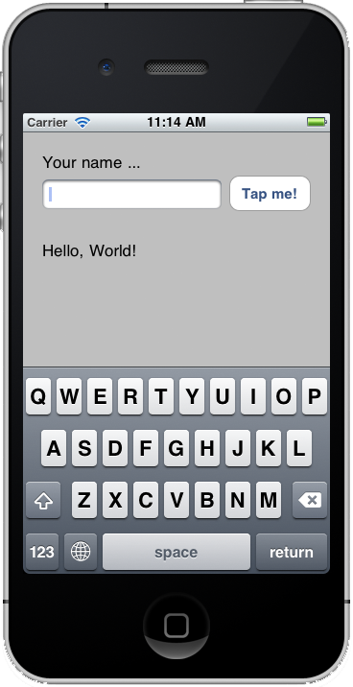
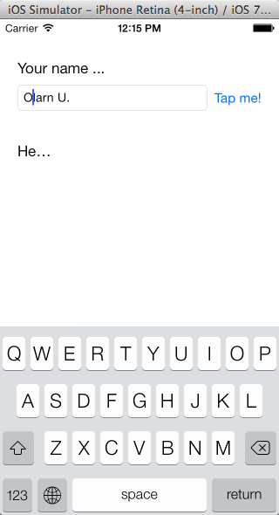
Change Device Emulator Version
02 - 9
iPhone 3GS (no more in Xcode5)
iPhone 4” (Retina)
iPad (iOS 7)

Slide 10
iPhone Emulator - Gestures
02 - 10
Gesture | iPhone Action
Tap | Click the mouse
Touch and hold | Hold down the mouse button
Double tap | Double-click the mouse
Swipe | Click where you want to start and hold the mouse button down Move the mouse slowly in the direction of The swipe and then release the mouse button
Flick | Click where you want to start and hold the mouse button down Move the mouse quickly in the direction of The flick and then release the mouse button
Drag | Click where you want to start and hold the mouse button down Move the mouse slowly in the drag direction
Pinch | Move the mouse pointer over the place where you want to start Hold down the Option Key, which makes two circles appear that start for your fingers Hold down the mouse button and move the circles in or out

Slide 11
Hello, World!
02 - 11
เปิดโปรแกรม Xcode จาก docking bar, Application Folder หรือ Launch pad
ออกแบบ UI
เขียน code
Build & run
Debug

Slide 12
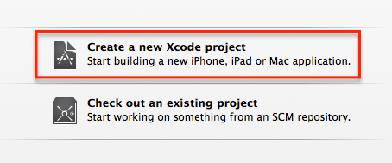
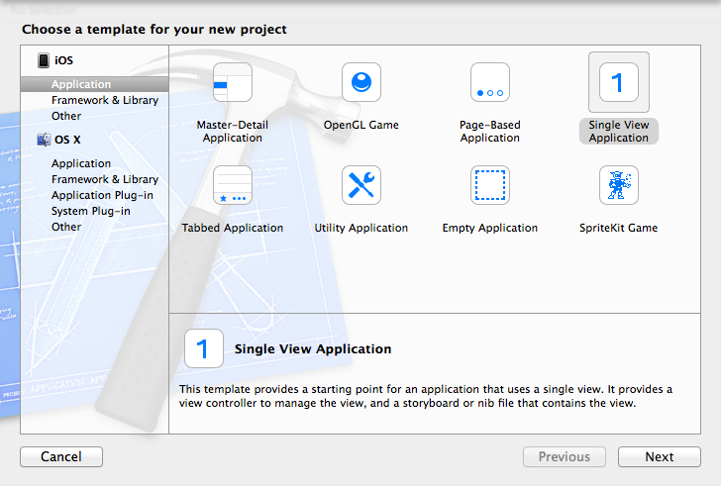
Hello, World! (1/8)
02 - 12
1. สร้าง project ใหม่ โดย click ปุ่ม
“Create a new Xcode project”
ในหน้า Welcome ของ Xcode
2. ในหน้า New Dialog เลือก iOS -> Application -> “Single View Application”

Slide 13
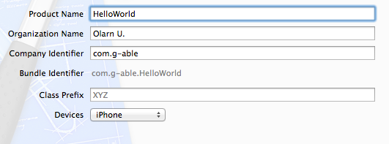
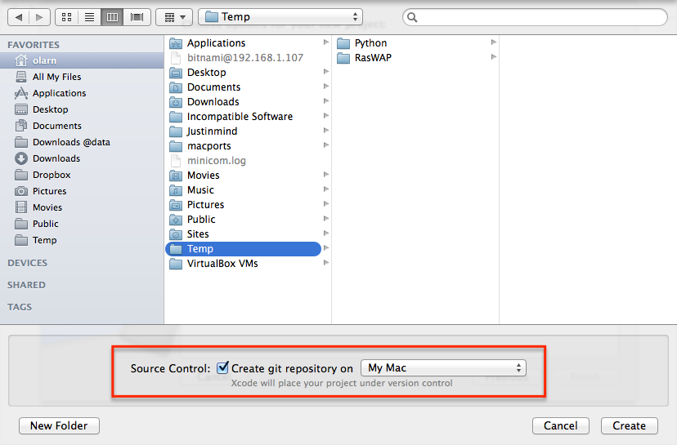
Hello, World! (2/8)
02 - 13
3. ตั้งชื่อ Project ในช่อง Project Name และเลือก
Device Family เป็น “iPhone”
4. Check “Create local git repository…”
5. Click “Create”

Slide 14
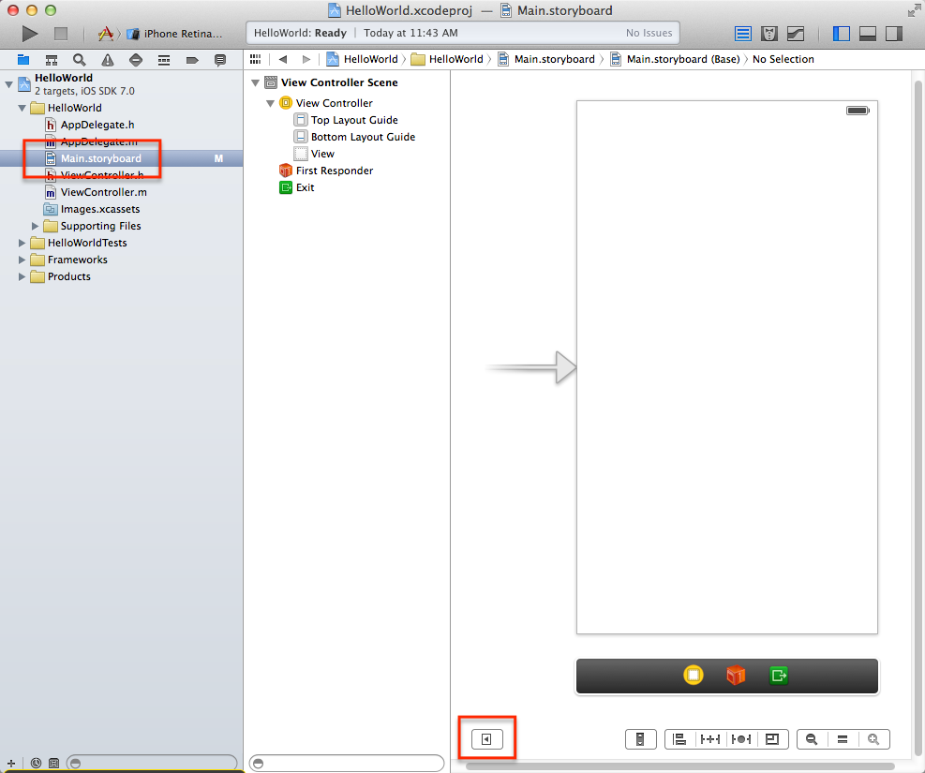
Hello, World! (3/8)
02 - 14
6.
เลือก “Main.storyboard” ใน Navigator Pane
เราจะเห็น Interface Builder แสดง UI ของ App ตามรูป

Slide 15
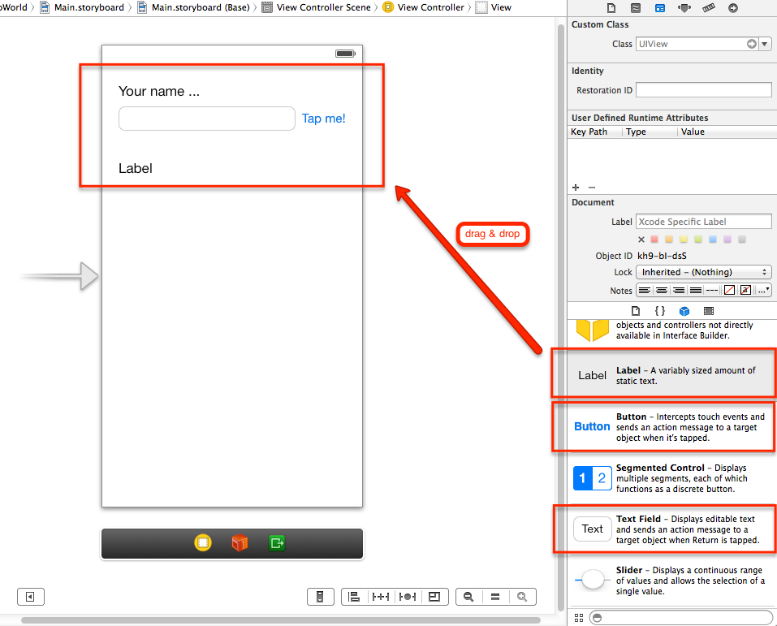
Hello, World! (4/8)
02 - 15
7. ลาก control ลงมาใน view จาก Library Pane
Double click ที่ Label แล้วพิมพ์ว่า “Your name…”
Text Field
Double Click ที่ Button แล้วเปลี่ยน caption เป็น “Tap me!”
วาง Label อีก 1 ตัวเพื่อ ใช้แสดง result

Slide 16
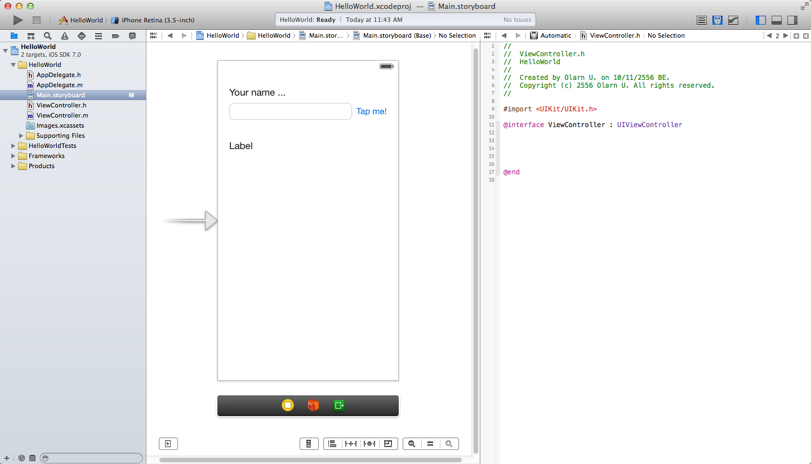
02 - 16
8. เปลี่ยนรูปแบบการแสดงผลไปเป็น “Assistance Editor”
9. กดปุ่ม “ctrl” บน keyboard ค้างไว้…
drag
Note: สังเกตุว่า code ทางขวาต้องเป็น code ของ ViewController.h
10. ในขณะที่กด “ctrl”,ค้าง ให้ click บน “Text Field” แล้ว drag cursor ไปยัง editor ที่อยู่ด้านขวามือ ...
drop
11... แล้ว drop ลงไปบน code ระหว่าง @interface และ @end

Slide 17
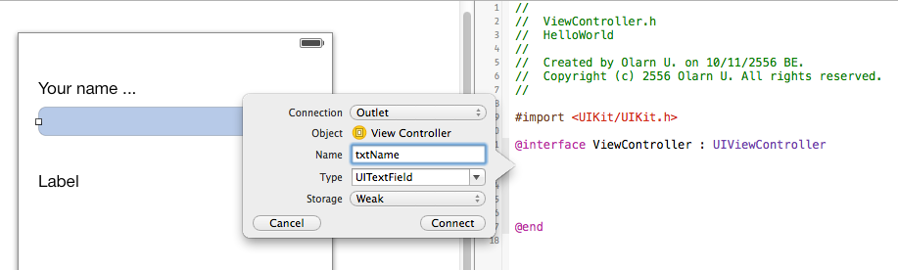
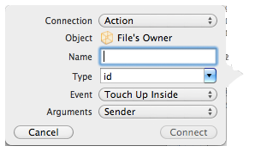
Hello, World! (6/8)
02 - 17
12. ตั้งชื่อ “txtName” แล้ว click Connect
13. ทำซ้ำข้อ 9-11 สำหรับ Label “txtResult”
14. ทำซ้ำข้อ 9-11 สำหรับ “Round Rect Button” ตั้งชื่อว่า “btnTapMeTapped” แต่เปลี่ยน
Connection จาก “Outlet” เป็น
“Action”

Slide 18
Hello, World! (7/8)
02 - 18
เมื่อจบข้อ 14. เราจะได้ Code ที่ถูกสร้างจาก Interface Buikder ใน “ViewController.h” ดังนี้
#import <UIKit/UIKit.h>
@interface ViewController : UIViewController
@property (weak, nonatomic) IBOutlet UITextField *txtName;
@property (weak, nonatomic) IBOutlet UILabel *lblResult;
- (IBAction)btnTapMeTapped:(id)sender;
@end

Slide 19
Hello, World! (8/8)
02 - 19
Implement btnTapMeTapped: method โดย click ที่ ViewController.m ใน Navigation Pane แล้วเขียน code (font สีเหลือง) ดังนี้
- (IBAction)btnTapMeTapped:(id)sender
{
self.lblResult.text =
[NSString stringWithFormat:@"Hello, %@", self.txtName.text];
}
16. Run เพื่อดูผลลัพธ์

Slide 20
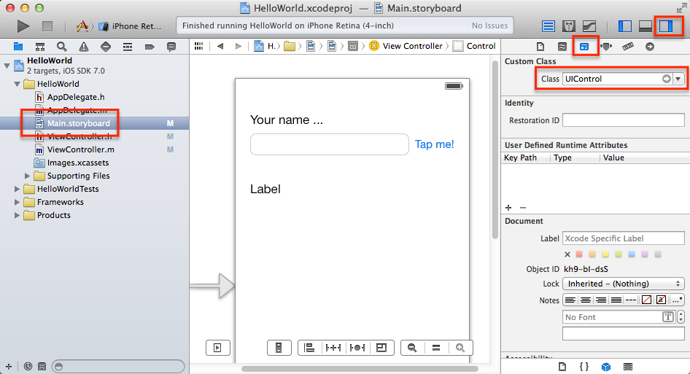
Hide keyboard (1/4)
02 - 20
เปิด “Main.storyboard” แล้ว click ที่พื้นที่ว่างๆ บน View จากนั้น click ที่ปุ่ม Identity inspector จะเห็นช่อง “Custom class”
เปลี่ยนค่าของ Class จาก “UIView” เป็น “UIControl”

Slide 21
Hide keyboard (2/4)
02 - 21
3. เพิ่ม “Action” ใน code ของ “ViewController.h” (ดูวิธีในหน้า 02-16, 02-17)
#import <UIKit/UIKit.h>
@interface ViewController : UIViewController
@property (weak, nonatomic) IBOutlet UITextField *txtName;
@property (weak, nonatomic) IBOutlet UILabel *lblResult;
(IBAction)btnTapMeTapped:(id)sender;
- (IBAction)hideKeyboard:(id)sender;
@end
4. Implement IBAction method ในไฟล์ “ViewController.m”
- (IBAction)hideKeyboard:(id)sender
{
[self.txtName resignFirstResponder];
}

Slide 22
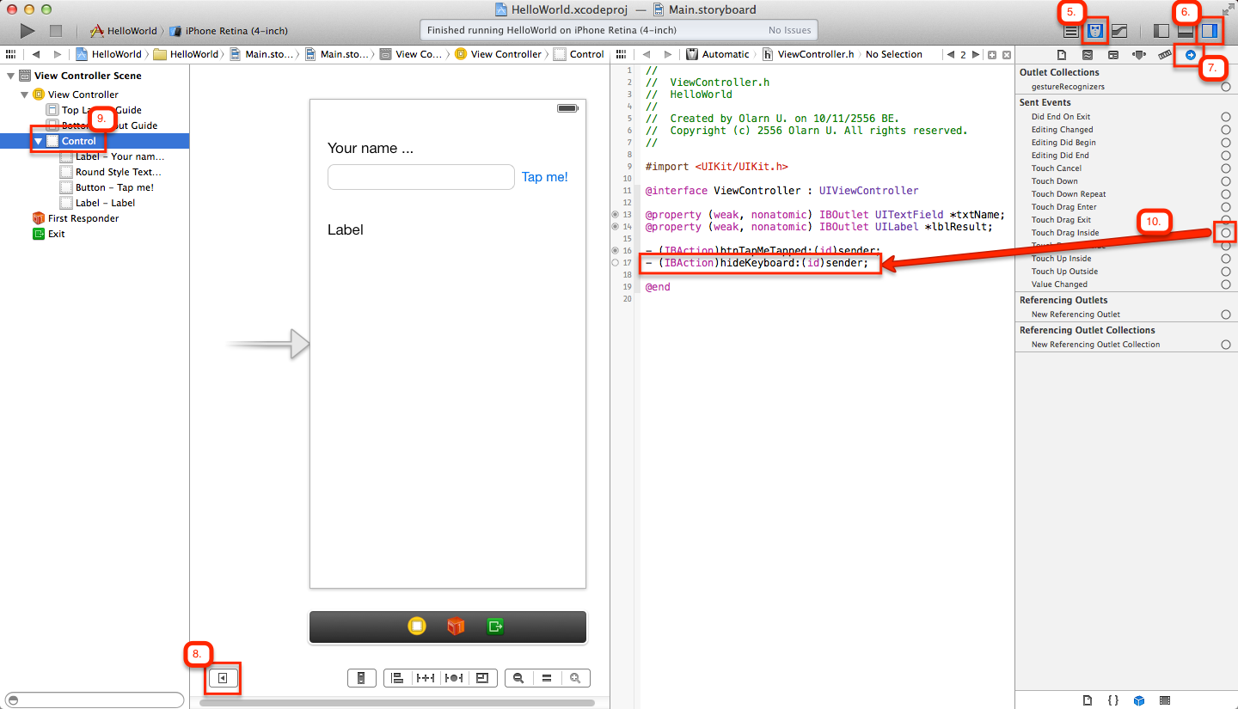
02 - 22
Click “Main.storyboard” ใน Navigation Pane แล้วเปิด “Assistant editor” สังเกตุว่า Editor pane จะแบ่งเป็น 2 ส่วน โดยที่ Pane ด้านซ้ายเป็น design ส่วนด้านขวาจะต้องเป็นไฟล์ “ViewController.”h
เปิด Utilities Pane (ถ้าไม่ได้เปิดไว้)
เปิด “Connection Inspector” ใน Inspector Pane
เปิด “Document Outline” (ถ้ายังไม่ได้เปิดไว้)
Click node “Control” (ของเดิมจะเป็น View แต่จะเปลี่ยนเป็น Control จากข้อ 2.) สังเกตุว่า Xcode จะ highlight View (เป็นสีฟ้าทั้ง view) และ Connection Inspector จะเป็นของ Control
จาก Connection Inspector จะเห็น Sent Event ชื่อ “Touch Up Inside” และมี icon รูปวงกลมเล็กๆ
ด้านขวามือ ให้ drag จากวงกลม แล้ว drop ลงบน method “- (IBAction)hideKeyboard ...”

Slide 23
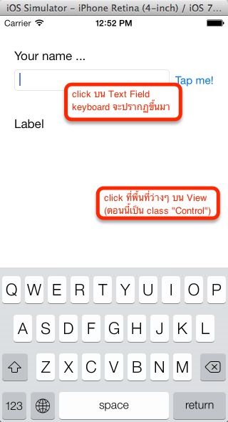
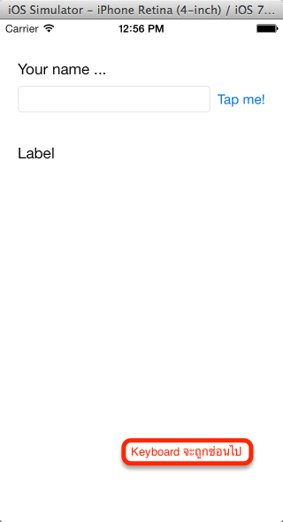
Hide keyboard (4/4)
02 - 23
11. Run เพื่อดูผลลัพธ์

Slide 24
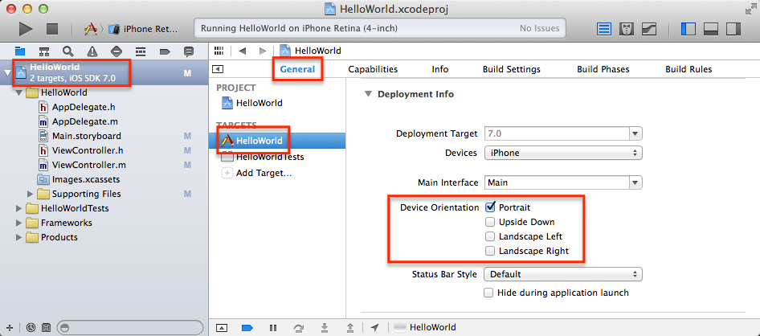
Change Orientation (1/2)
02 - 24
เราสามารถกำหนดให้ Simulator เปลี่ยนเป็นแนวตั้งหรือแนวนอนได้ โดยกดปุ่ม Command บน keyboard ค้างไว้แล้วกดลูกศรซ้ายหรือขวา
ถ้าต้องการให้ app รองรับเฉพาะแนวตั้งหรือแนวนอน เราสามารถกำหนดได้ใน property ของ project ในส่วนของ Deployment Info

Slide 25
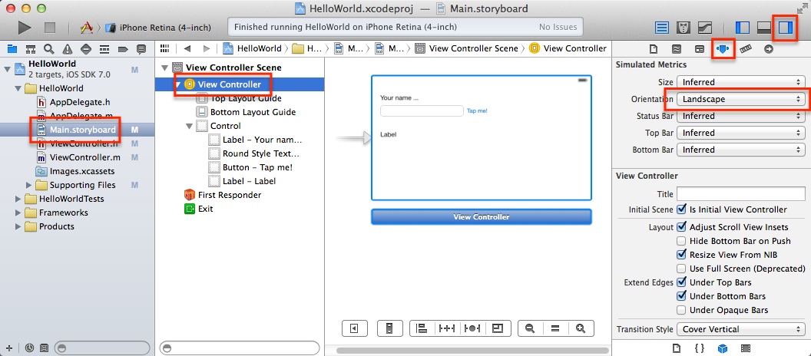
Change Orientation (2/2)
02 - 25
เราสามารถเปลี่ยนมุมมองการออกแบบเป็นแนวตั้งหรือแนวนอน ใน Interface Builder ได้ โดยเปิด Main.storyboard เลือก view แล้วเปลี่ยน Orientationใน Inspector Pane

Slide 26
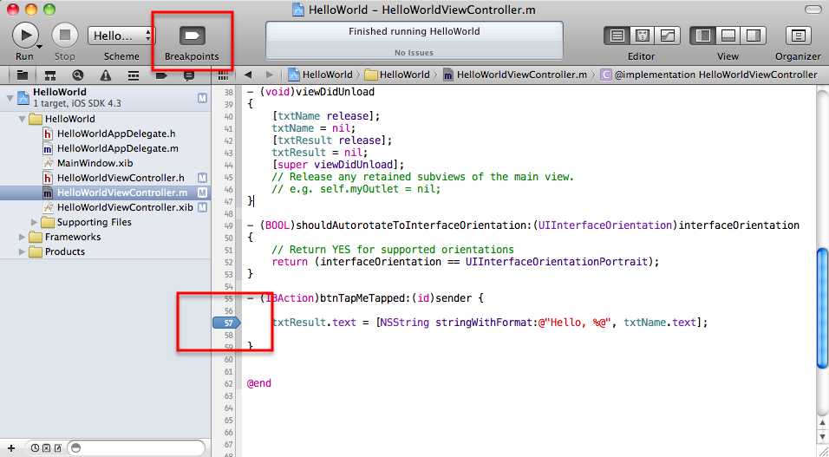
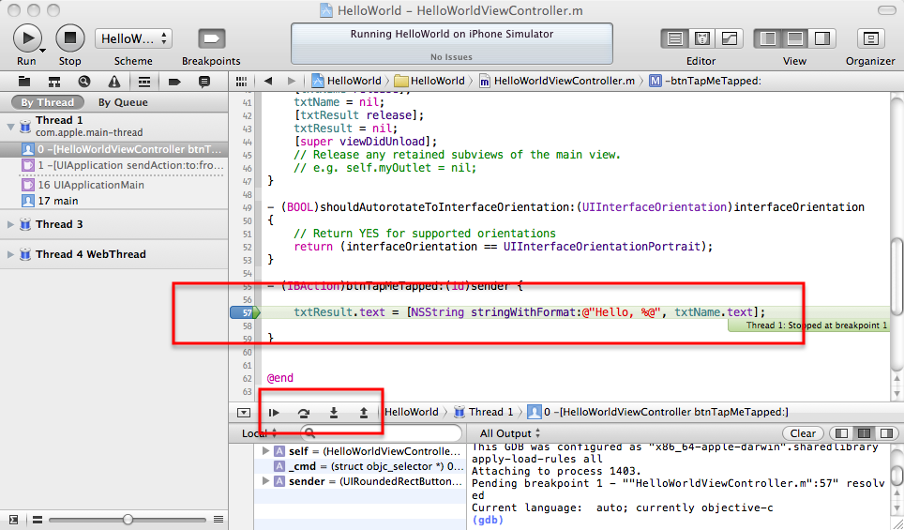
Trace & Debugging
02 - 26
1. Click ที่ line number ที่ต้องการ break เพื่อ debugger.
2. Run program Xcode จะ หยุดที่ break point ที่กำหนด
3. Disable โดย click ที่ break point
4. ลบ break point โดย drag break point ทิ้งไป

Slide 27
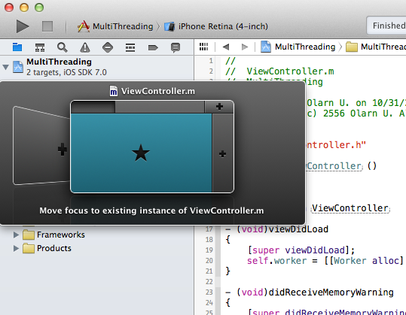
Tip : Open File
02 - 27
Double click เพื่อเปิดไฟล์ใน window ใหม่
กด shift + option (alt) ค้างไว้แล้ว click ที่ไฟล์ใน Navigator Pane เพื่อเลือกว่าจะเปิดใน editor ที่เปิดอยู่หรือจะเปิดใน window ใหม่

Slide 28
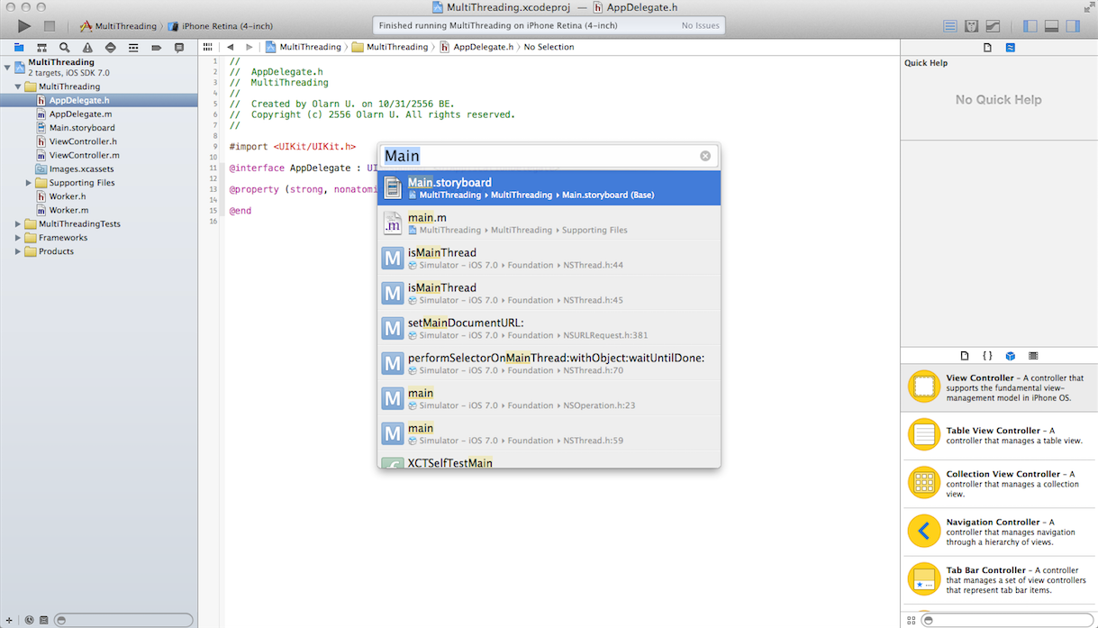
Tip : Quick Open
02 - 28
เปิดไฟล์แบบด่วนด้วย Quick Open โดยกด shift +command + O

Slide 29
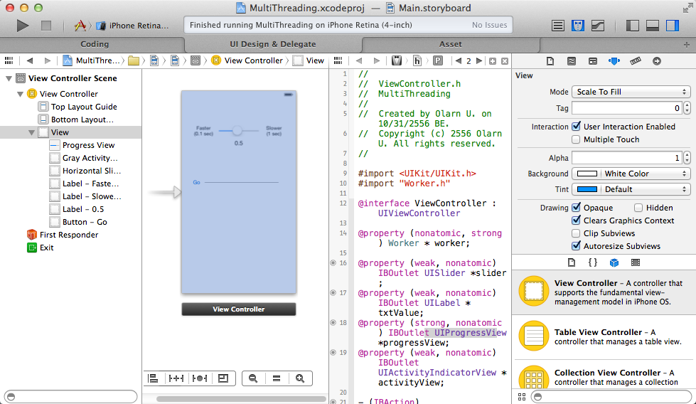
Tip : Tabs
02 - 29
เราสามารถเปิด Xcode เป็นหลายๆ tab ได้ โดยที่แต่ละ tab จะจำรูปแบบของ editor ที่เราเปิดไว้ให้ด้วย
เราสามารถตั้งชื่อ tab ได้ด้วยการ double click ที่ title ของชื่อ tab เพื่อให้สะดวกต่อการใช้งาน เช่น “UI Design”, “Coding”, “Compare File” เป็นต้น
ถึงแม้ว่าเราจะปิด project ใน Xcode ไป แต่เมื่อเปิด project ขึ้นมาใหม่ tab และ configuration ทุกอย่างของ editor ก็จะถูก restore ขึ้นมาเหมือนเดิม

Slide 30
Summary
02 - 30
การพัฒนา iOS App นั้นจะใช้ Xcode เป็นหลัก
ใช้พัฒนาทั้ง iOS App และ Mac OS X App
FYI. Xcode3.x จะแยก Interface Builder เป็นอีก 1 app เพื่อเอาไว้สร้าง XIB โดยเฉพาะ แต่ถูกรวมเข้ากับ Xcode ใน version 4 เพื่อให้ทำงานง่ายขึ้น
ในช่วง iOS3-4 Xcode มีให้ download ทาง developer portal เท่านั้น ปัจจุบัน download ได้ฟรีทาง Mac App Store (Mac OS X 10.6.6 ขึ้นไป ใน version แรกเสียเงิน $4.99)
สามารถเข้าไป download version เก่าได้จาก iOS Developer Portal
Deploy app ลงในอุปกรณ์จริงได้ แต่ต้องมี Apple Developer ID

